Slide 1
Polacy w kulturze Piemontu w XIX wieku i w pierwszych dekadach XX wieku
Ligia Henczel-Wróblewska, Poznań 2014

Slide 2
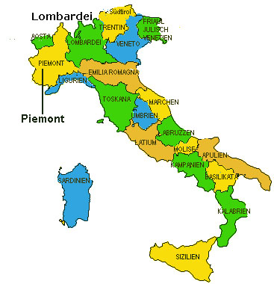
Piemont
Powierzchnia: 25 400 km²
Liczba mieszkańców: 4,3 mln
Ważniejsze miasta: Asti, Alessandria, Cuneo, Novara, Vercelli.
Powierzchnia Piemontu jest górzysta, w zachodniej i północnej części Alpy Zachodnie, w środkowej – Nizina Padańska. Główną, najdłuższą rzeką – Pad, na granicy z Lombardią duże jezioro, zw. Lago Maggiore.
Przemysł: środków transportu, maszynowy, elektrotechniczny, gumowy, papierniczy, mat. budowlanych, hutniczy (hutnictwo aluminium i żelaza).
Uprawa: zboża, buraki cukrowe, warzywa, drzewa owocowe, trufle, winorośl. Hodowla: bydło, trzoda chlewna i owce.
Rozwinięta turystyka (m.in. sporty zimowe).

Slide 3
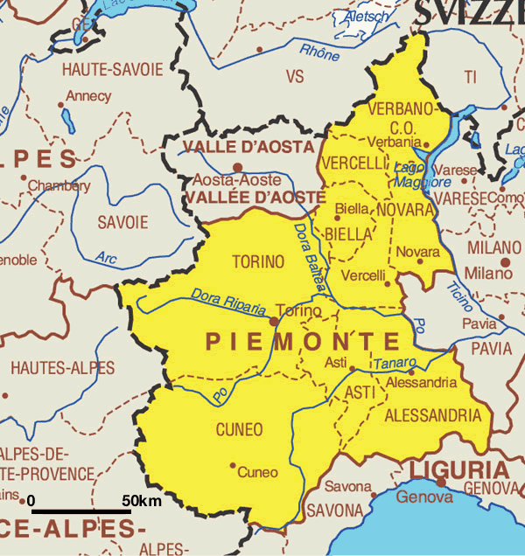

Slide 4
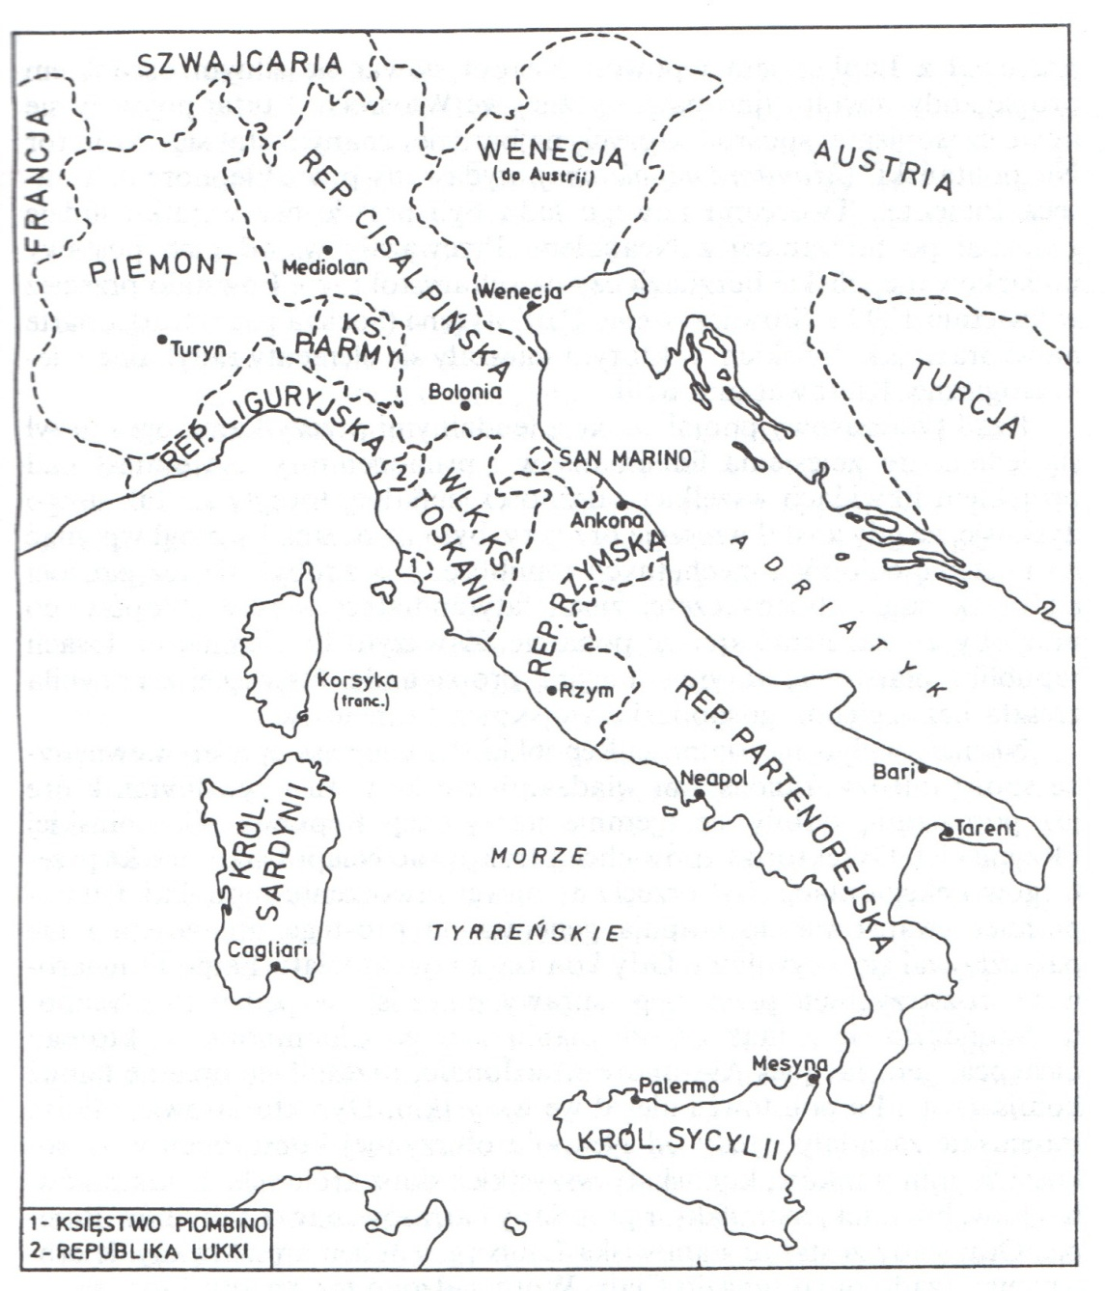
Włochy w 1798 roku (J. Gierowski, Historia Włoch, Wrocław-Warszawa-Kraków 1999, s. 321)

Slide 5
W styczniu 1797 roku Napoleon wraz z rządem Lombardii zatwierdził Konwencję, która umożliwiła gen. Janowi Henrykowi Dąbrowskiemu formowanie polskiego Legionu przy armii włoskiej (Legiony Polskie Posiłkujące Lombardię).
Regulowała ona najważniejsze kwestie, m.in.:
- strój, znaki wojskowe i organizacja możliwie zbliżone do polskich,
- na mundurach tzw. kontrepolety w kolorach lombardzkich z napisem Gli uomini liberi sono fratelli (Ludzie wolni są braćmi),

Slide 6
- francuska kokarda na mundurach, która symbolizowała naród ludzi wolnych.
Legiony gen. Jana Henryka Dąbrowskiego cieszyły się bardzo dobrą opinią u Bonapartego, który uznawał ich waleczność, wyszkolenie, karność i prezencję.
Polskie oddziały odnosiły wiele zwycięstw (Nepi, Magliano, Falari, Gaeta), ale ponosiły także klęski (Tidone, Trebbia).

Slide 7
Działalność Legionów nie odbywała się na terenie Piemontu. Waleczność, bohaterstwo, poczucie patriotyzmu przysporzyły im jednak chwały oraz dały przykład kolejnym pokoleniom Polaków, którzy kilkadziesiąt lat później znowu tworzyli polskie formacje zbrojne w Piemoncie i na terytorium Włoch.
Legiony rozsławiły oręż polski, należały do najlepszych oddziałów w armii napoleońskiej. Uważa się, że udział polskich legionistów w walkach na terenie włoskich państewek był pośrednim przyczynkiem do Zjednoczenia Włoch w 1861 roku.

Slide 8
W I połowie XIX wieku Europę zaczęły ogarniać ruchy narodowo-wyzwoleńcze. Kongres wiedeński w 1815 roku umocnił pozycję mocarstw walczących z Francją napoleońską, co spowodowało, że ziemie polskie i włoskie pozostawały w rozbiciu politycznym. W Polsce został utrwalony podział pomiędzy zaborców. Półwysep Apeniński był podzielony między państewka i księstwa, a część pozostawała pod władzą austriacką. Rozpoczął się nowy etap we wzajemnych stosunkach. Oba narody dążyły do wyzwolenia drogą rewolucyjnych działań skierowanych głównie przeciwko Rosji i Austrii.

Slide 9
Piemont, będący częścią niezależnego Królestwa Sardynii wysunął się na czoło państw wspierających ruchy zjednoczeniowe.
Na dworze sabaudzkim przez ponad 20 lat prowadzili działalność przedstawiciele emigracyjnego odłamu konserwatywnego, reprezentowanego przez księcia Adama J. Czartoryskiego (Hotel Lambert), m.in. hrabia Władysław Zamoyski, Feliks Duchiński, Ludwik Orpiszewski. Podejmowali próby nawiązania współpracy i szukali poparcia dla niepodległościowych działań ugrupowania ks. Czartoryskiego. Utworzono Legion Polski w oparciu o wojska królewskie, który brał udział we włoskich wojnach niepodległościowych w połowie XIX wieku. Po klęskach Legion został rozwiązany. Wielu Polaków przeszło do Legionu Węgierskiego. W późniejszych latach zasilili oni szeregi polskich uchodźców w Piemoncie.

Slide 10
Niezależnie od podejmowanych w Piemoncie działań, sformowania polskiego legionu podjął się w Rzymie Adam Mickiewicz. Krok ten wzbudził wiele kontrowersji wśród emisariuszy księcia Czartoryskiego w Turynie, którzy byli temu przeciwni. Mickiewicz nie miał także poparcia ani ze strony Papieża Piusa IX, ani też ze strony polskiej arystokracji w Rzymie.
W dniu 29 marca 1848 roku w gronie 14 osób zawiązał legion, zw. Legionem Mickiewicza. Opracował dokument Skład zasad (Simbolo politico polacco), który był wynikiem jego wieloletnich przemyśleń i doświadczeń.

Slide 11
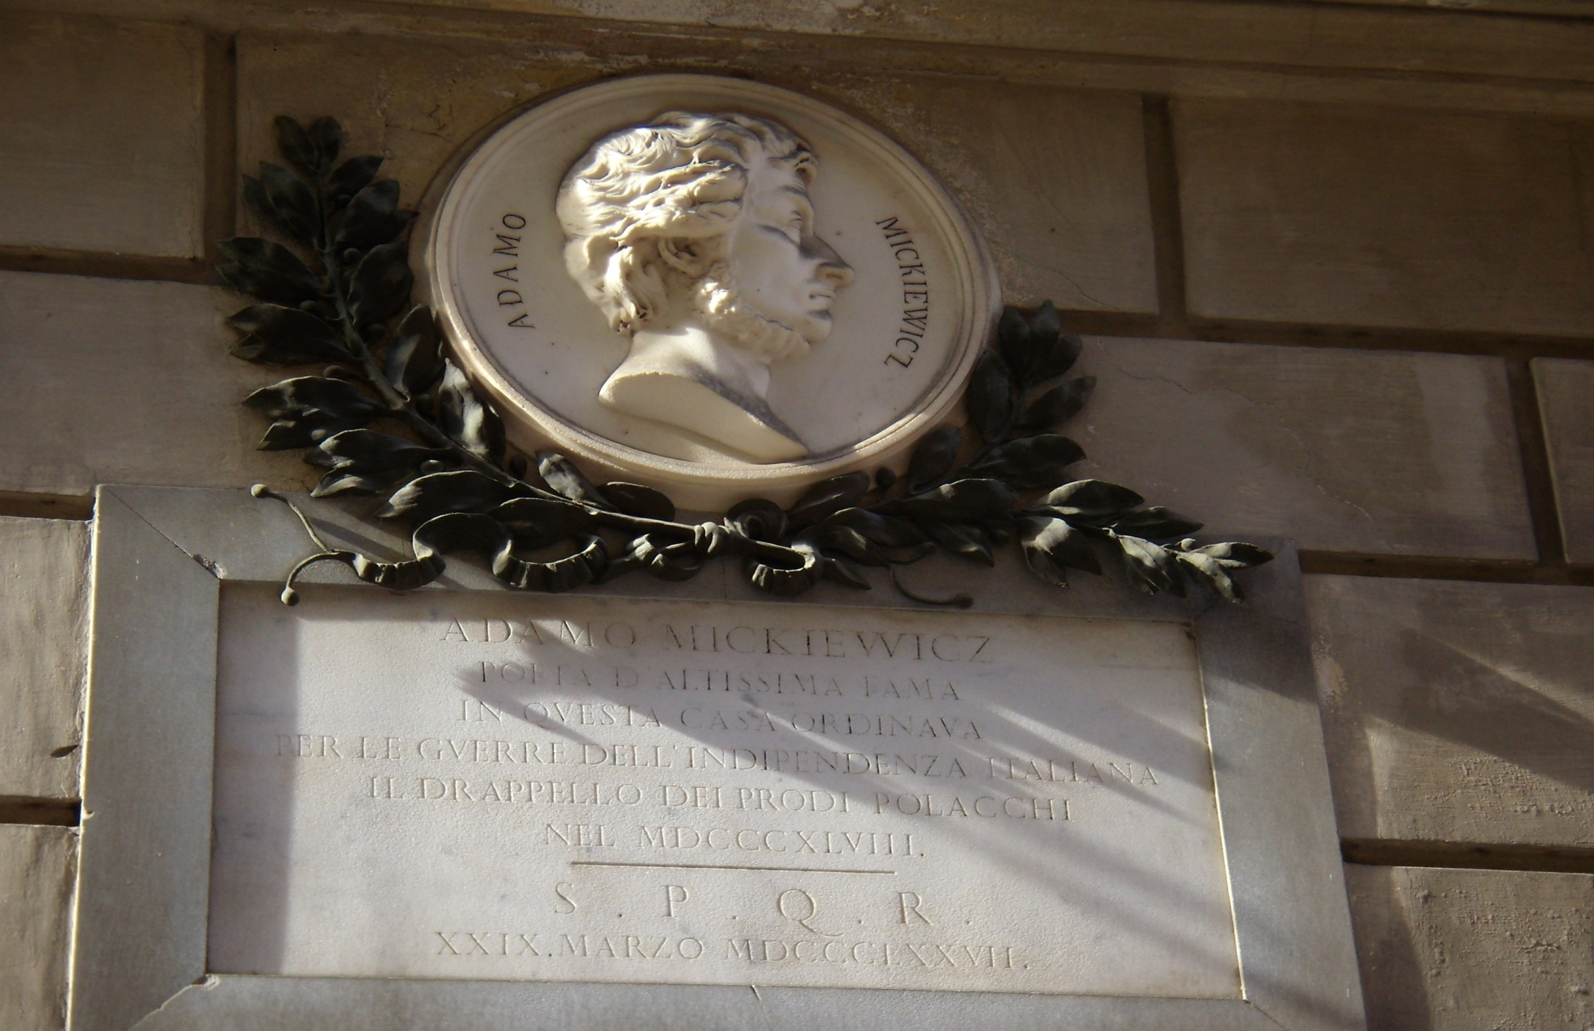
Legion Mickiewicza -1848 rok

Slide 12
Legion Mickiewicza, niezbyt liczny, pełnił rolę promotora „sprawy polskiej” w państwach Półwyspu Apenińskiego. 10 kwietnia wyruszył z Rzymu i przez Florencję, Bolonię, Parmę dotarł do Lombardii i Piemontu, ku granicom Austrii.
Emisariusze ks. Czartoryskiego dążyli do przejęcia kontroli nad formacją. W Turynie doszło do podziału w Legionie. Jedna grupa, wierna ideałom założyciela pozostała w Piemoncie (45 osób, płk Jan Nepomucen Siodołkiewicz), druga pod dowództwem płk Feliksa Breańskiego została rozwiązana po klęsce bitwy pod Novarą w 1849 r.

Slide 13
Animozje wśród Polaków w Piemoncie, walczących o to samo, ale w różny sposób, intrygi emisariuszy ks. Czartoryskiego względem członków Legionu Mickiewicza z jednej strony, a okazywane wyrazy sympatii i akceptacji przez włoskie społeczeństwo dla działań podejmowanych przez Legion z drugiej strony, zostały świetnie zobrazowane w zachowanej licznie korespondencji legionistów.
Legion Mickiewicza, choć nie składał się z zawodowych żołnierzy, odegrał istotną rolę zarówno dla polskiej walki o niepodległość ojczyzny, jak też przyczynił się do podtrzymywania tradycyjnej sympatii pomiędzy obu narodami, niezależnie od zawirowań dziejowych czy konfliktów politycznych.

Slide 14
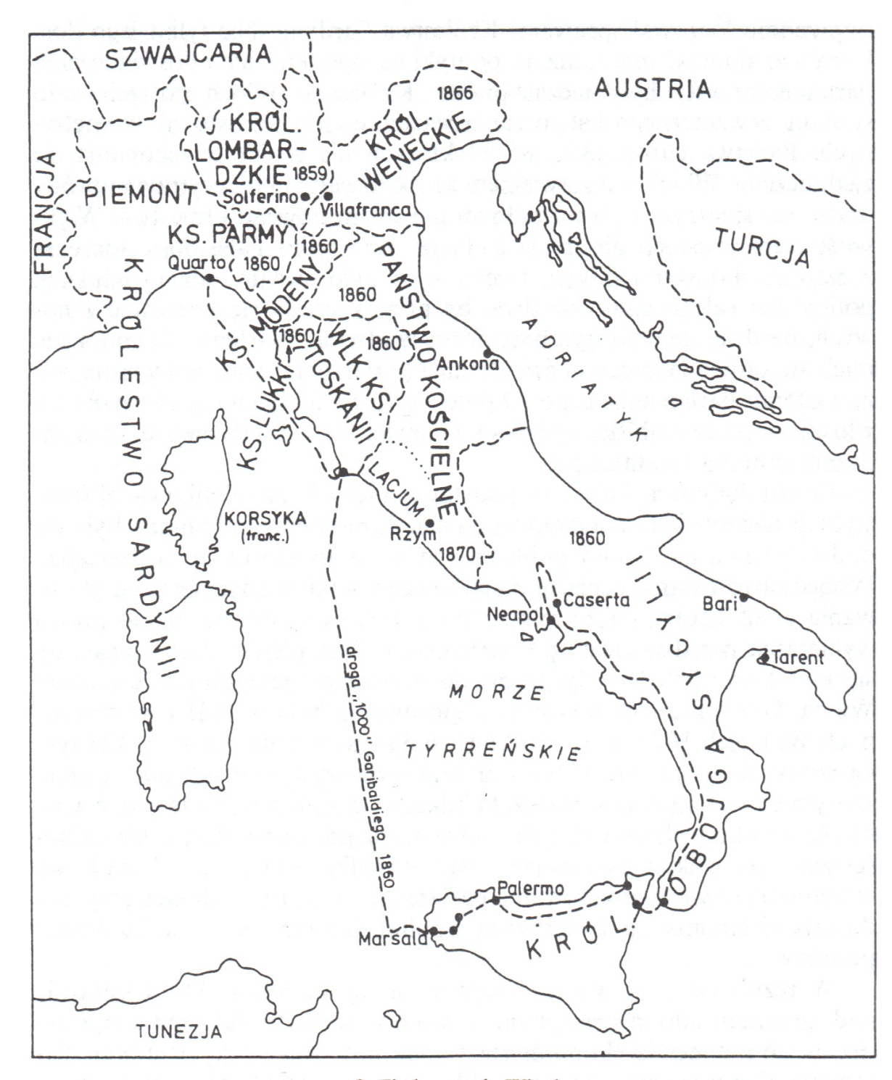
Zjednoczenie Włoch – 1861 rok (J. Gierowski, Historia Włoch, op. cit., s. 414)

Slide 15
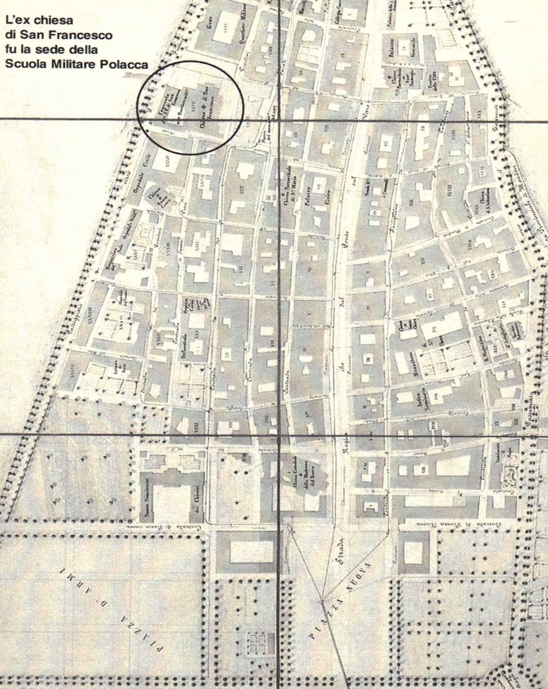
Cuneo 1861/62 - Polska Szkoła Wojskowa – gen. Ludwik Mierosławski, gen. Józef Wysocki (W. Cesana, A Krzykawska, R. Martelli, I polacchi a Cuneo nel 1862. Un episodio del Risorgimento Italiano, Cuneo 2012, s. 16.)

Slide 16
We wrześniu 1861 r. gen. Ludwik Mierosławski otrzymał od władz Piemontu zgodę na założenie szkoły wojskowej, kształcącej polską kadrę wojskową. Siedziba początkowo znajdowała się w Genui lecz po wielu antagonizmach pomiędzy gen. Mierosławskim a innymi współtwórcami i wykładowcami szkoły (Giuseppe Garibaldi, Józef Wysocki, Zygmunt Padlewski) oraz władzami Piemontu, podjęto decyzję o przeniesieniu szkoły w inne miejsce i powierzenie jej kierownictwa najpierw ks. Marcelemu Lubomirskiemu, a następnie gen. Józefowi Wysockiemu.

Slide 17
Szkołę przeniesiono do miasta Cuneo, położonego u podnóża Alp. Utworzono trzy wydziały: piechoty, artylerii i kawalerii. Kształciło się tam ponad 100 kadetów. Wielu z nich wzięło później udział w walkach powstańczych w 1863 roku (czasami spotykali się na froncie wykładowcy i uczniowie). Polska Szkoła Wojskowa w Genui/Cuneo istniała od X 1861 do VII 1862 r. Jej działalność w Cuneo dokumentowała szczegółowo lokalna prasa „La Sentinella delle Alpi” (dyr. Niccolò Vineis).

Slide 18
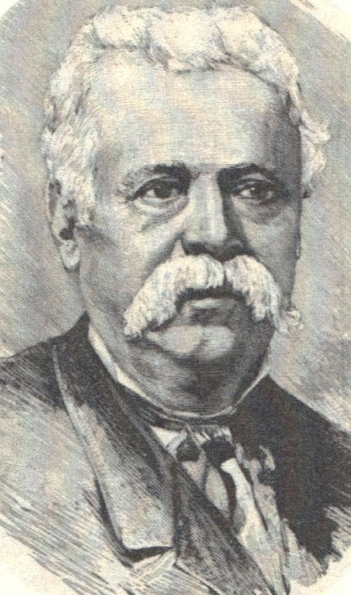
Niccolò Vineis i „Sentinella delle Alpi”
W. Cesana, A Krzykawska,
R. Martelli, op. cit., s. 39)

Slide 19
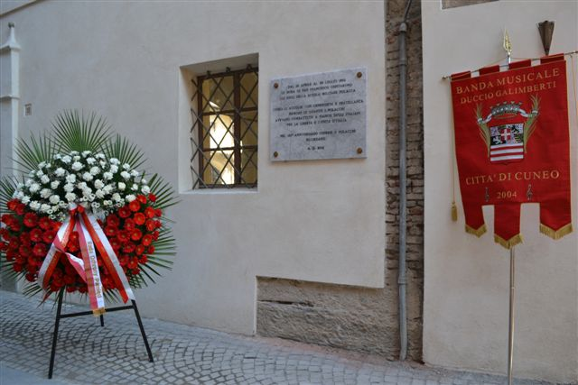
Cuneo-tablica pamiątkowa odsłonięta w 150 rocznicę wydarzeń (2012)

Slide 20
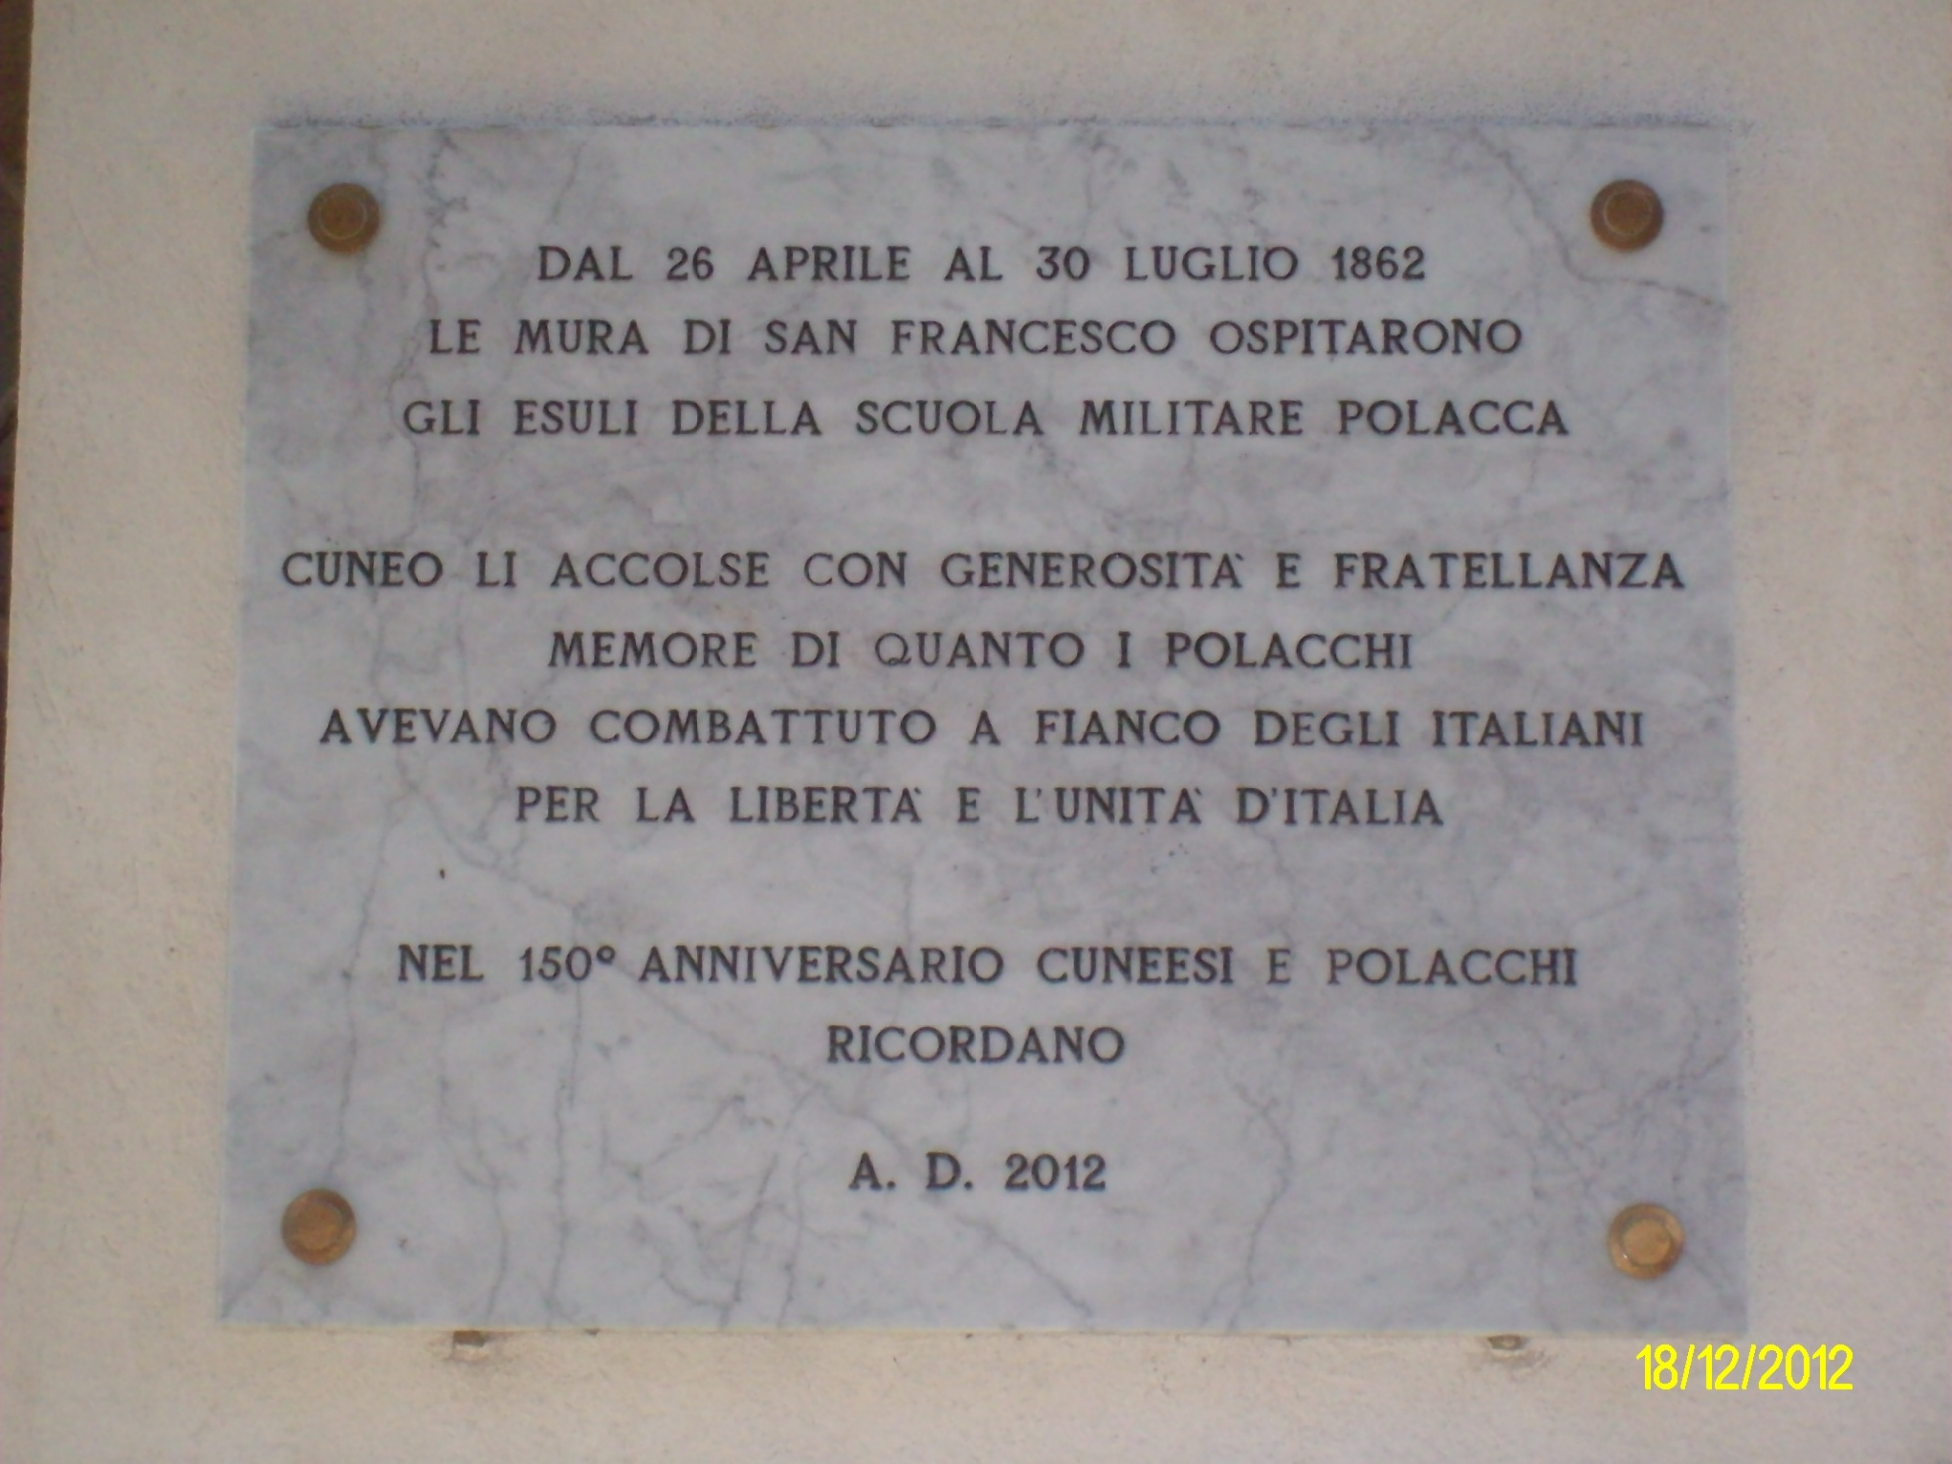

Slide 21
Polscy migranci w Piemoncie w XIX wieku w świetle dokumentacji władz
W Archiwum Państwowym w Turynie znajdują się dokumenty potwierdzające obecność polskich uchodźców w Turynie w okresie od lat 30. do lat 70. XIX wieku. To ponad 800 osób, które w tym okresie los skierował do Piemontu. Zgłaszali się do Kwestury i Policji, pisali wnioski do Ministerstw Królestwa Sardynii w różnych sprawach. Niewielu osiadło na stałe w Turynie. Dla większości, Piemont stanowił przystanek w dalszej podróży.

Slide 22
Największy napływ Polaków zanotowano po upadku powstania styczniowego w 1863 roku, a wcześniej w okresie Wiosny Ludów (1848) oraz po upadku powstania z 1830 roku.
Zdecydowana większość esuli polacchi składała wnioski o dokumenty i zgodę na wyjazd do Francji czy Szwajcarii lub przemieszczenie się na terytorium kraju. Inni wnioskowali o udzielenie zapomogi finansowej na krótszy bądź dłuższy okres czasu. Jeszcze inni, nie chcąc opuszczać terenu Piemontu, zgłaszali się do pracy, np. przy budowie tunelu alpejskiego Frejus. Kilku Polaków osiedliło się w Turynie i prowadziło własną działalność, natomiast niektórzy byli aktywni w życiu społecznym miasta.

Slide 23
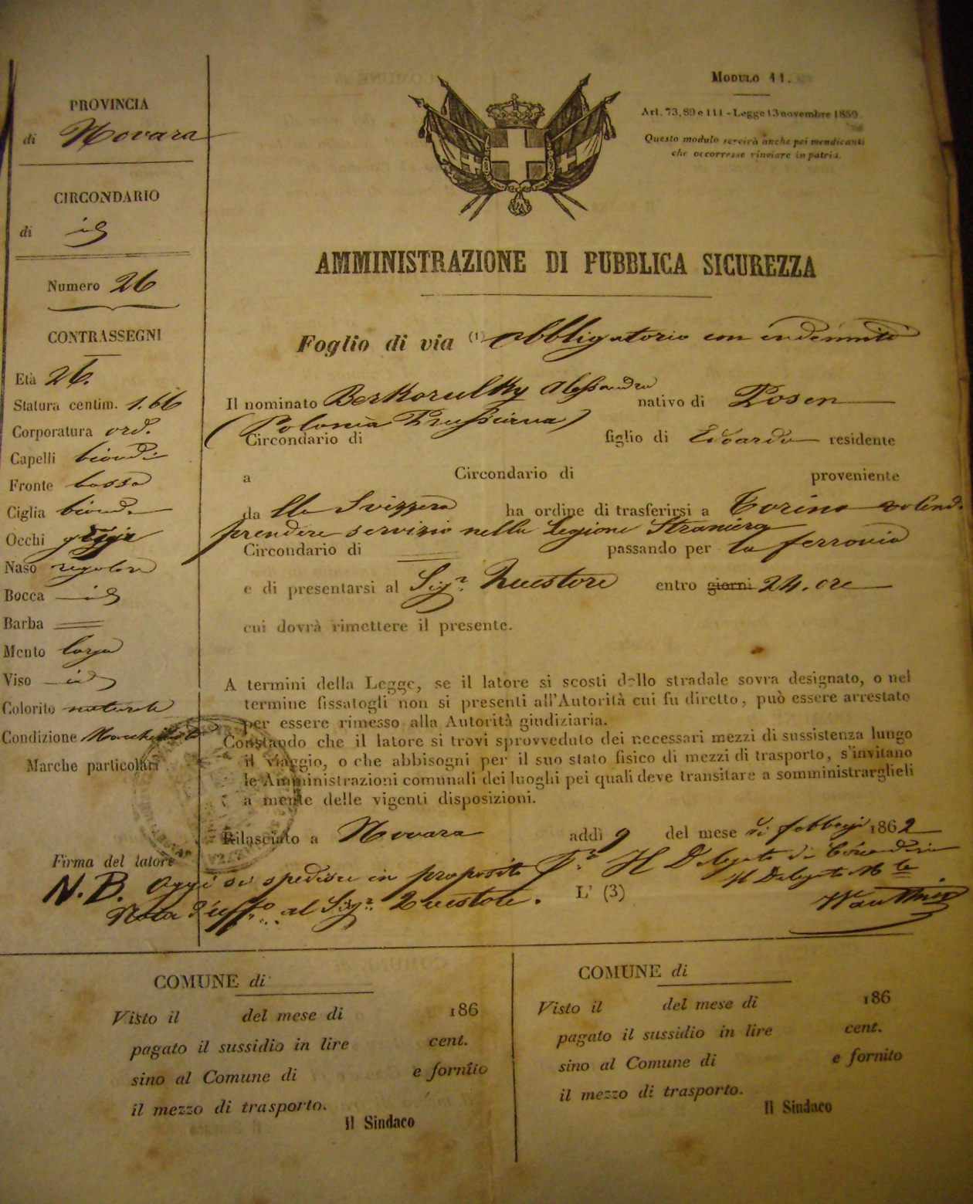

Slide 24
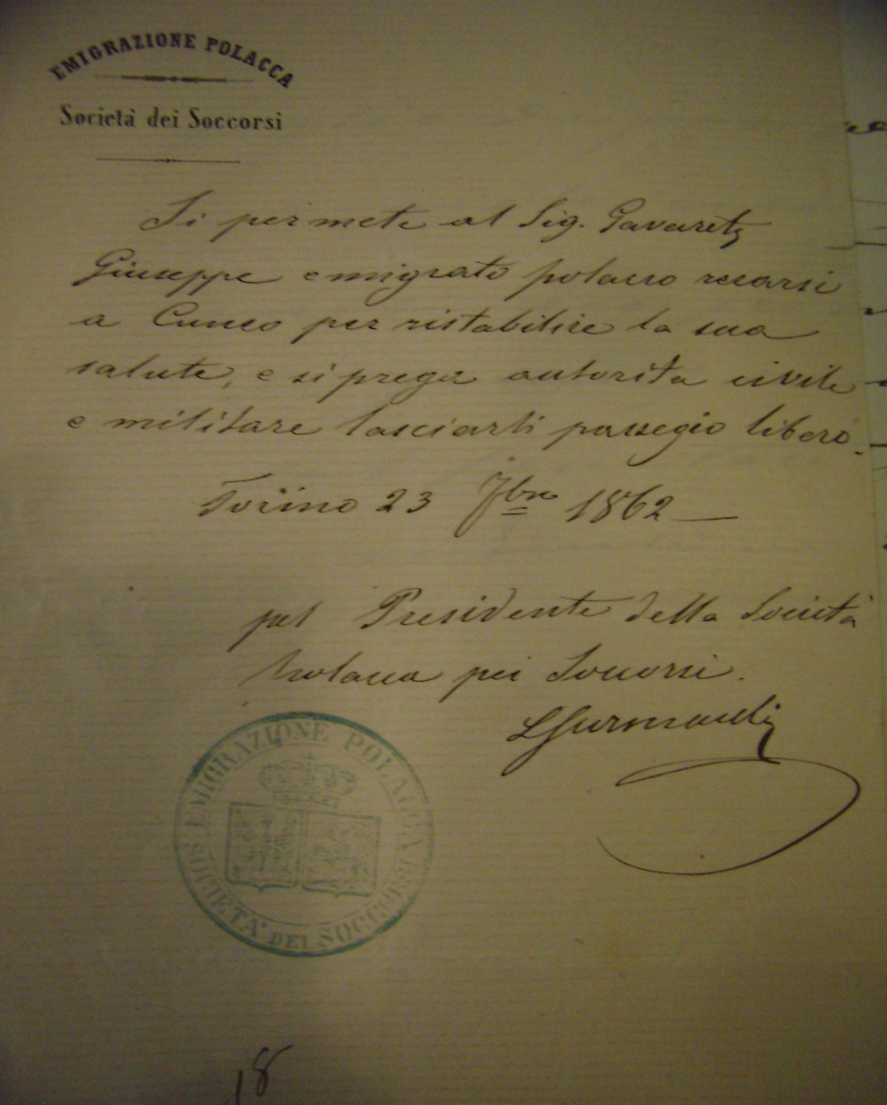

Slide 25
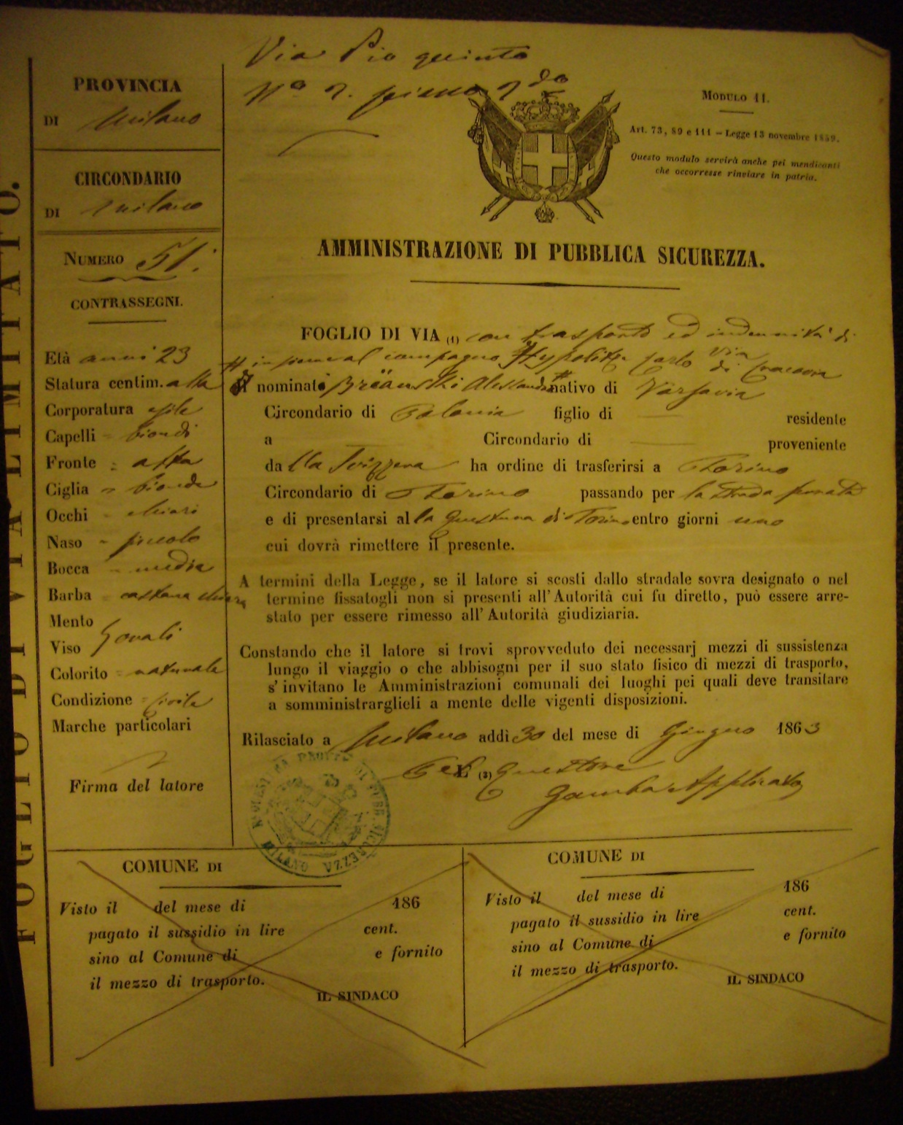

Slide 26
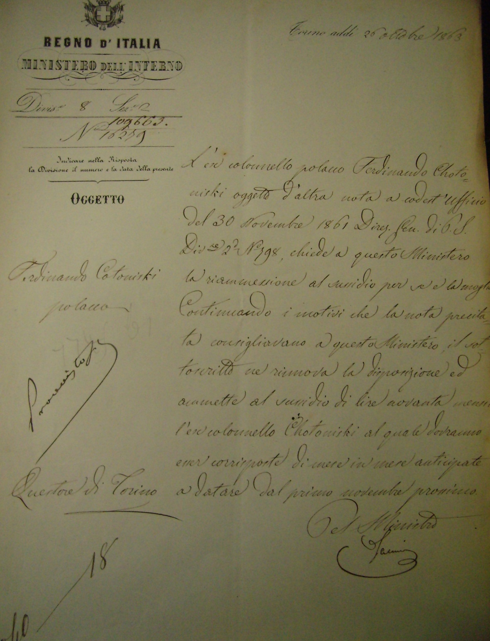

Slide 27
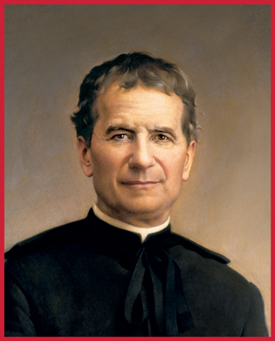
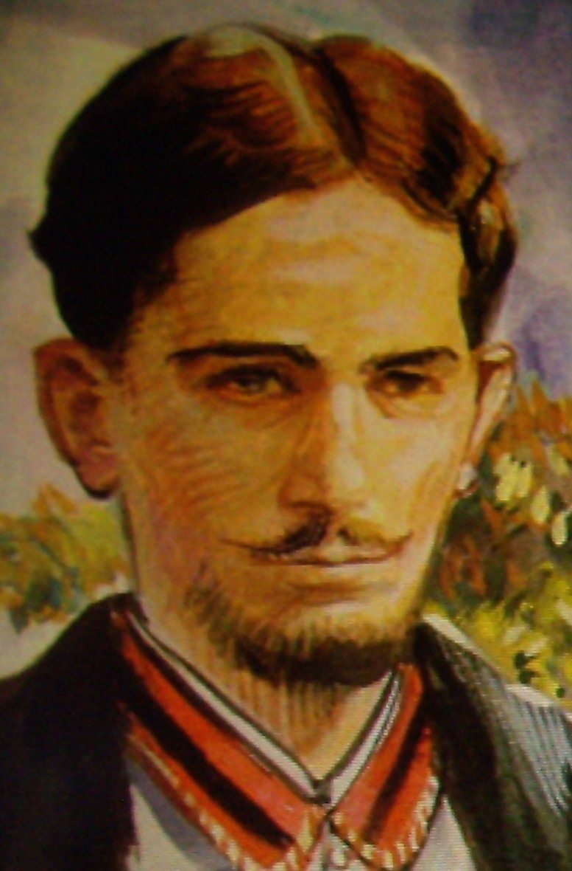
Polscy salezjanie w Piemoncie w XIX wieku

Slide 28
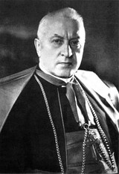
Domy Zgromadzenia Salezjanów w Valdocco (1844), San Benigno Canavese (1886), Valsalice (1889), Foglizzo (1890), Lombriasco (1893), Ivrei (do 1907).
W latach 1886-1920 w Piemoncie kształciło się kilkuset młodych Polaków.
Jednymi z pierwszych byli książę August Czartoryski, ks. Wiktor Grabelski, ks. Bronisław Markiewicz, ks. August Hlond, kardynał i Prymas Polski w latach (1926 -1948).

Slide 29
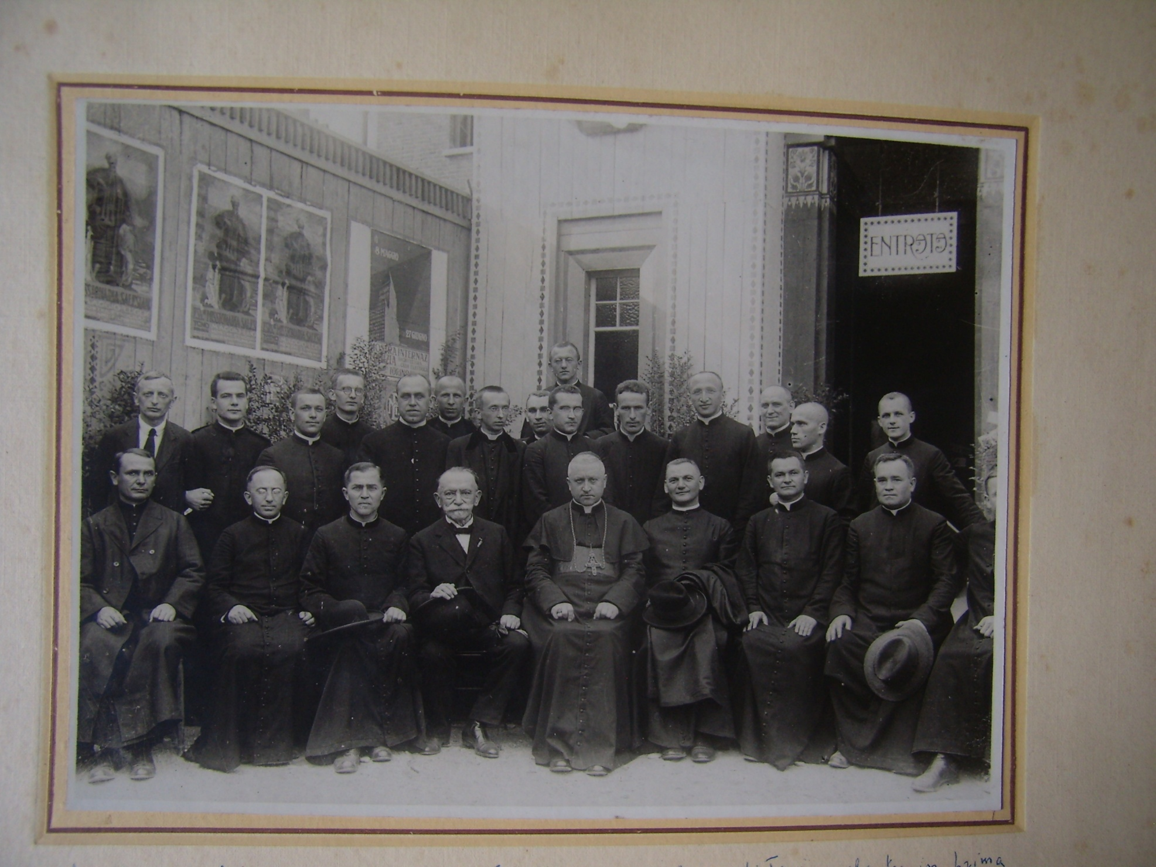

Slide 30
Attilio Begey - Konsul Honorowy RP w Turynie (1922-1928)
Turyński adwokat, polonofil, towiańczyk. Przyjaźnił się ze znamienitymi Polakami (J.I. Kraszewski, T. Lenartowicz, H. Sienkiewicz).
Rzecznik i gorący orędownik tzw. „sprawy polskiej” we Włoszech i na arenie międz. Członek turyńskiego Komitetu Pro Polonia.

Slide 31
Jeńcy wojenni polskiego pochodzenia w Piemoncie w latach 1918-1919
W latach I wojny światowej i zaraz po jej zakończeniu na terenie Włoch przebywało ponad 35 tys. polskich jeńców, rozrzuconych po licznych obozach jenieckich. Większość z nich liczyła na sformowanie regularnych oddziałów, w szeregach których mogliby podjąć dalszą walkę o niepodległość ojczyzny.
Działania Komitetu Narodowego Polskiego we Włoszech (Konstanty Skirmunt, Maciej Loret) oraz Polskiej Misji Wojskowej (ks. Leon Radziwiłł) prowadziły do wydzielenia Polaków z licznych obozów jenieckich na terytorium Włoch i skomasowanie ich w jednym miejscu.

Slide 32
La Mandria di Chivasso
Dogodne miejsce znaleziono w Piemoncie, w pobliżu Turynu – w La Mandria di Chivasso.
Celem zgrupowania w jednym obozie było nie tylko polepszenie warunków bytowych, ale głównie wyszkolenie do dalszej walki o polską niepodległość.
W okresie od grudnia 1918 roku do czerwca 1919 roku do tego obozu przetransportowano ponad 22 tysiące polskich jeńców z terenu całych Włoch. Powstałe tam pułki weszły w skład tworzonej we Francji Armii gen. Hallera.

Slide 33
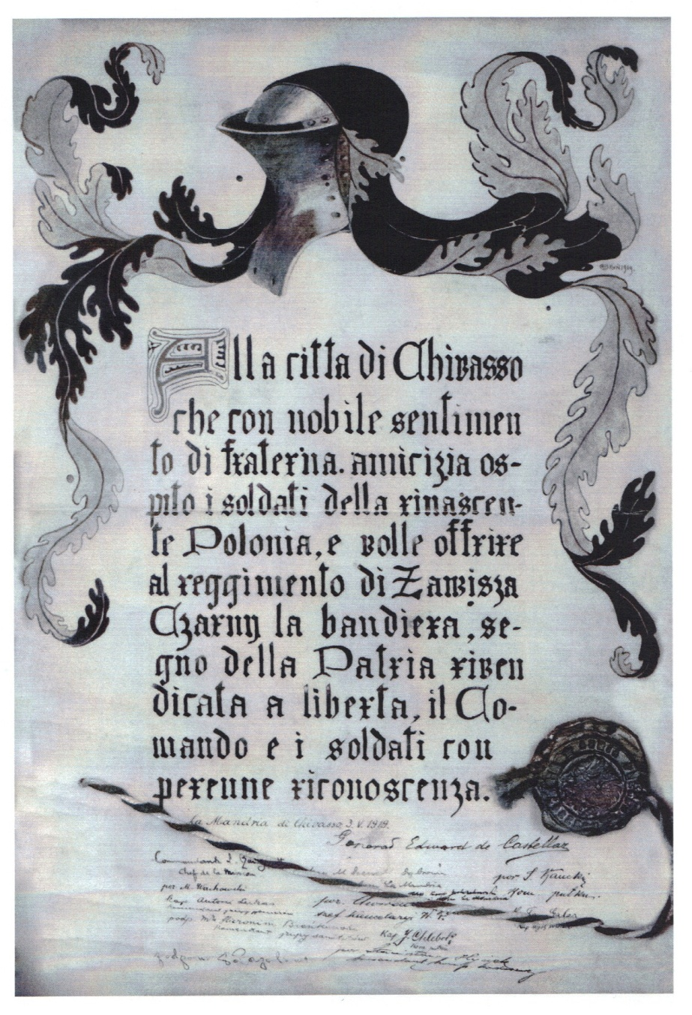

Slide 34
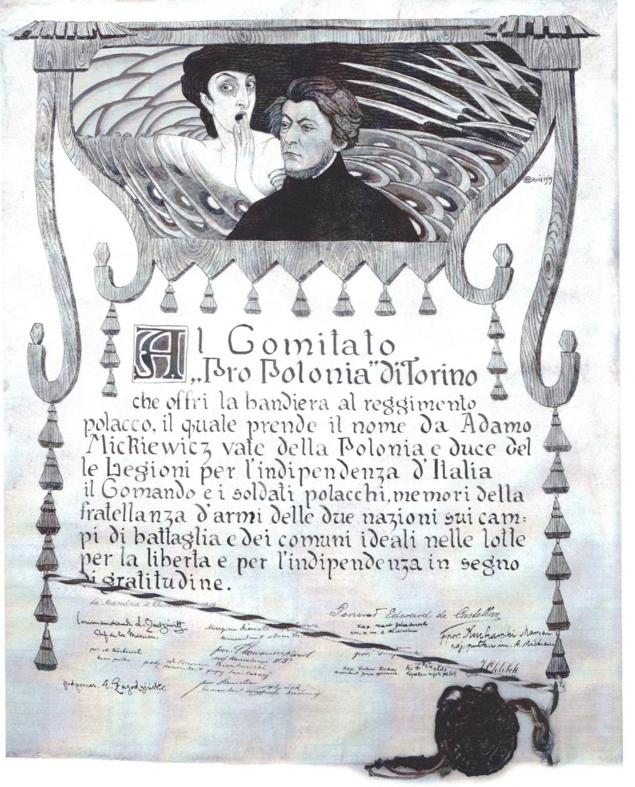

Slide 35
Kilkuset Polaków (ok. 450 osób) na zawsze pozostało w piemonckiej ziemi. Zmarli nie na polu walki lecz z wycieńczenia, chorób, tęsknoty. Na piemonckich cmentarzach znaleźli miejsce spoczynku. Początkowo w La Mandria di Chivasso (20), później na cmentarzach miejskich w Chivasso (118), Ivrei (180), Turynie (136).
Kilkunastu polskich jeńców spoczywa na małych cmentarzach w okolicach Turynu w miejscowościach Piobesi, Carmagnola, Luserna San Givanni, Vinovo.

Slide 36
Zamek w La Mandria di Chivasso – siedziba dowództwa obozu.
Pola, na których znajdował się
obóz dla polskich jeńców z CK Armii
w latach 1918/1919.

Slide 37
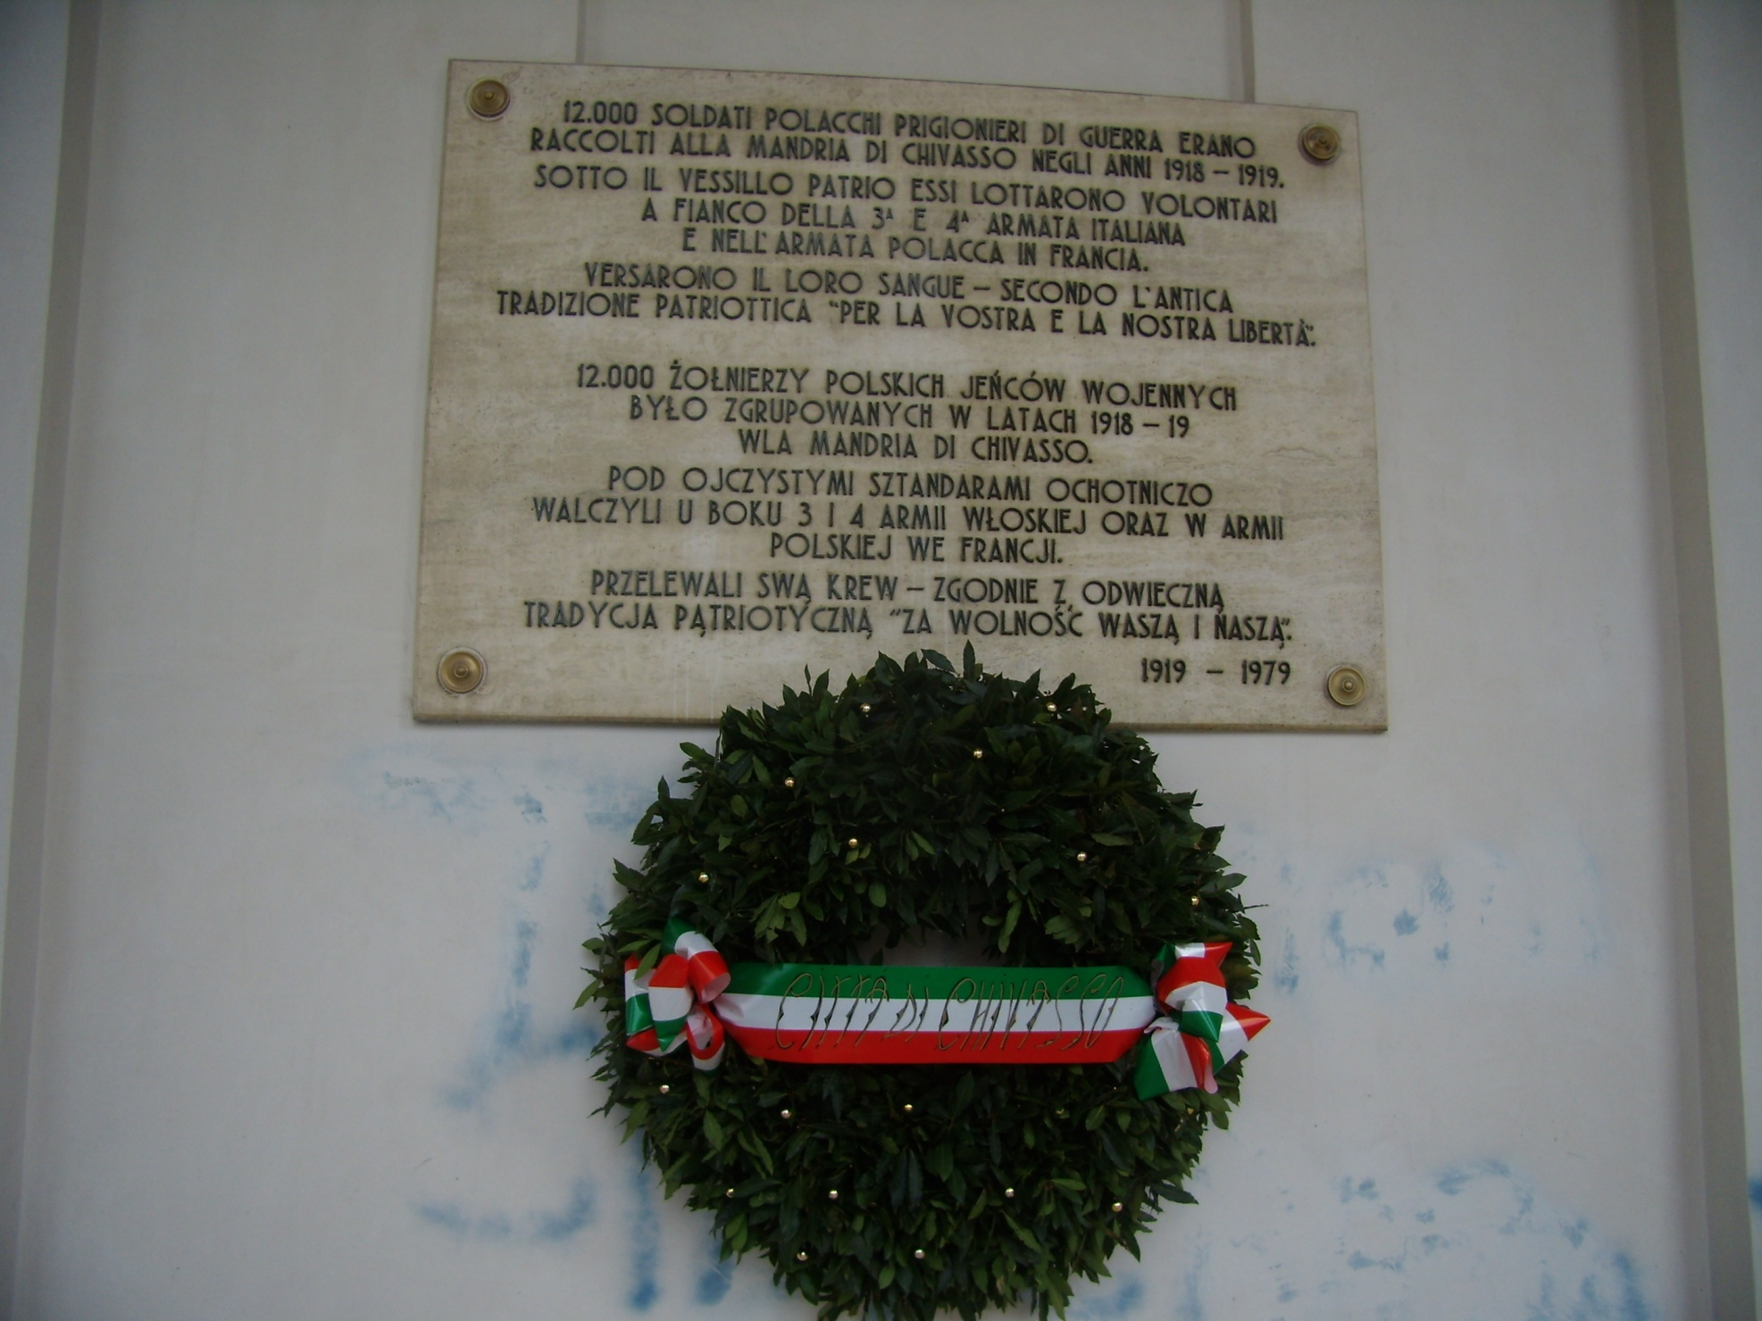

Slide 38
Cmentarz w Chivasso

Slide 39
Cmentarz w Ivrei

Slide 42
Cmentarz w Turynie

Slide 43
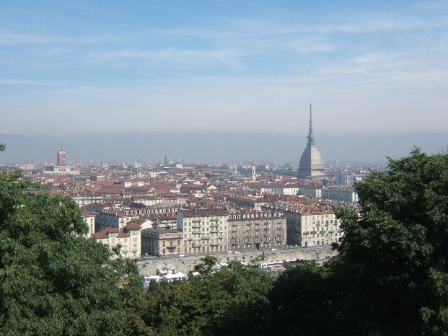

Slide 44
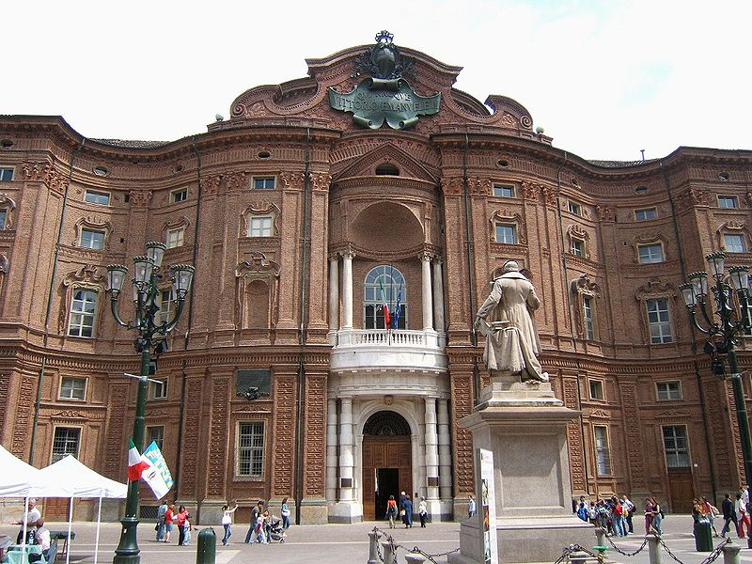

Slide 45
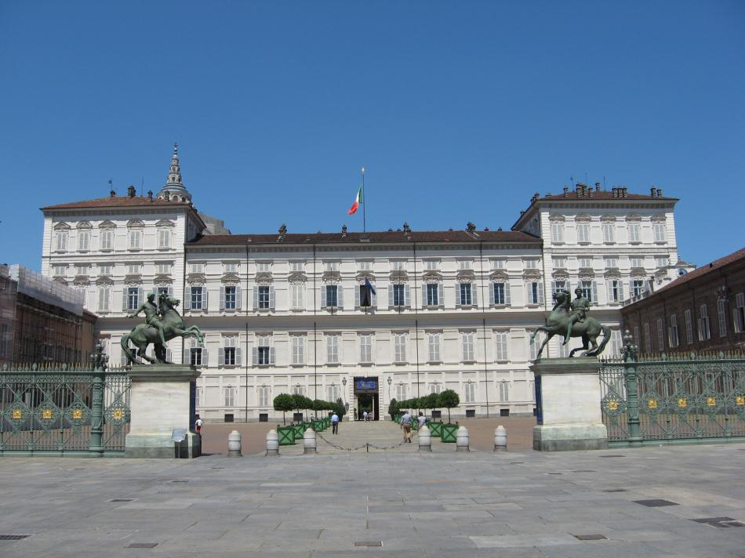

Slide 46
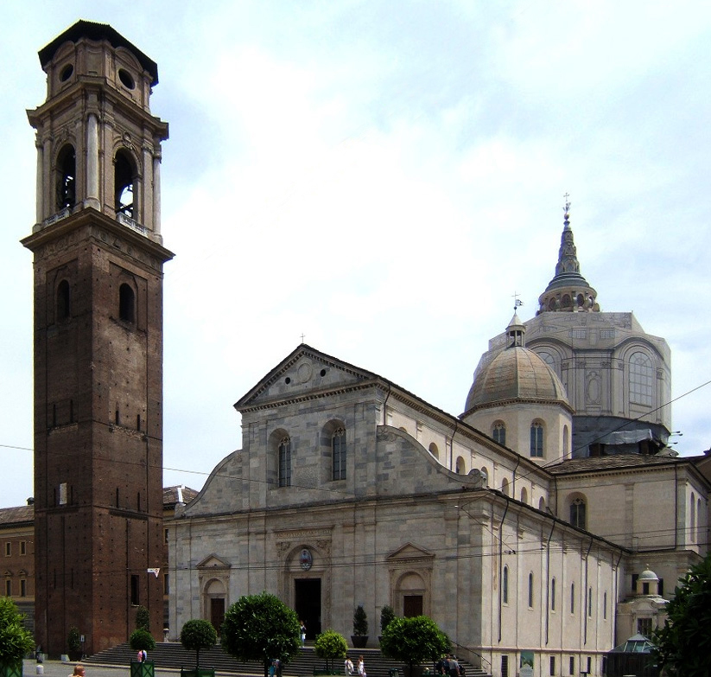

Slide 47
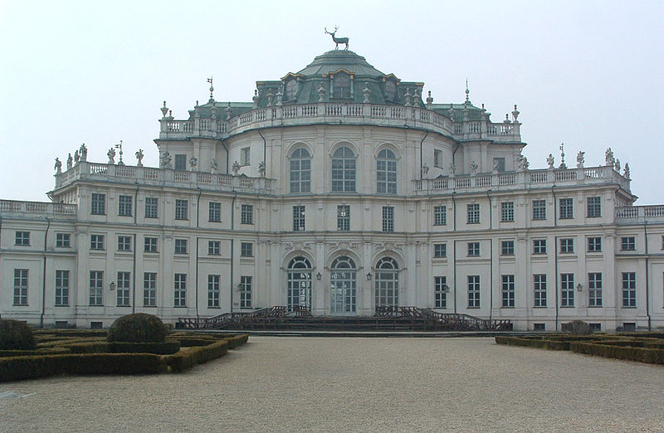

Slide 48
DZIĘKUJĘ ZA UWAGĘ
Zamieszczone portrety (oprócz A. Begeya) oraz ostatnie 5 fotografii pochodzą ze źródeł internetowych. Pozostałe ilustracje (nie opisane) pochodzą ze zbiorów Autorki)

